Slide 1
Увод у организацију и архитектуру рачунара 2
Александар Картељ
kartelj@matf.bg.ac.rs
Напомена: садржај ових слајдова је преузет од проф. Саше Малкова

Slide 2
Комбинаторне мреже
Основни појмови

Slide 3
Комбинаторна мрежа
Логичко коло је комбинаторна мрежа ако:
  логички елементи су мођусобно повезани и
  у сваком тренутку излаз зависи само од вредности улаза у “том истом” тренутку
Суштина је у одсуству било каквог чувања стања у самој мрежи
Користи се и назив комбинаторно коло
Сва представљана кола до сада су била комбинаторне мреже

Slide 4
Значај
Комбинаторне мреже представљају виши ниво апстракције логичких кола
Омогућавају употребу сложенијих логичких елемената при пројектовању логичких кола
Њиховом употребом се смањује број потребних елемената при изградњи логичких кола

Slide 5
Начин дефинисања
У општем случају комбинаторна мрежа се састоји од n бинарних улаза и m бинарних излаза
Може се описати помоћу:
  табеле истинитосних вредности
    по ред за сваку од 2^{n} могућих комбинација улазних вредности
    по колона за сваку улазну и излазну вредност
  повезаног скупа графичких симбола
  логичких функција које описују везу улаза и излаза

Slide 6
Врсте комбинаторних мрежа
Неке од најважнијих врста комбинаторних мрежа:
  Мултиплексори
  Демултиплексори
  Декодери
  Енкодери
  Компаратори
  Сабирачи

Slide 7
Комбинаторне мреже
Преглед основних комбинаторних мрежа

Slide 8
Мултиплексори
Мултиплексори су комбинаторне мреже које имају:
  2^{n} улаза
  n селекторских улаза
  1 излаз
Вредност излаза одговара вредности улаза који је одређен вредношћу селекторских улаза

Slide 9
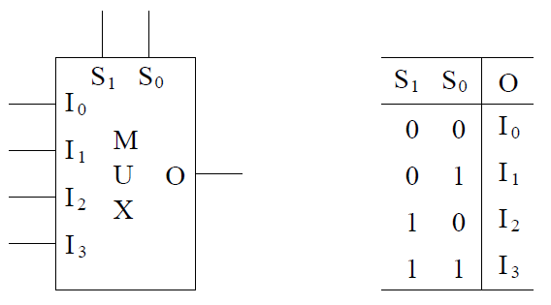
Мултиплексор 4-1
Графичко представљање и одговарајућа таблица

Slide 10
Мултиплексор 4-1 (2)
Графичко представљање и одговарајућа таблица

Slide 11
Имплементација мултиплексора

Slide 12
Примена мултиплексора
Осим основне примене комбиновања више улаза у један излаз (одабирања), бирањем улазних вредности се мултиплексори могу употребљавати за имплементирање функција од селекторских улаза
  1. начин: на улазе се доведу константне вредности, тако да одговарају вредностима функције за одговарајуће селекторске улазе
  2. начин: процесом редукције се мултиплексором може имплементирати функција са n+1 аргумената
    (у неким случајевима може и више)

Slide 13
Пример одабирања улаза
Израчунавање заступљенијег бита на селекторским улазима

Slide 14
Пример одабирања улаза (2)
Израчунавање парности за селекторске улазе

Slide 15
Демултиплексори
Демултиплексори су комбинаторне мреже које имају:
  n+1 улаза
    1 улазна вредност
    n селекторских улаза
  2^{n} излаза
Обављају инверзну функцију мултиплексора
  Тачно на један излаз се пресликава вредност улаза
  Сви остали излази имају вредност 0

Slide 16
Демултиплексор 1-4

Slide 17
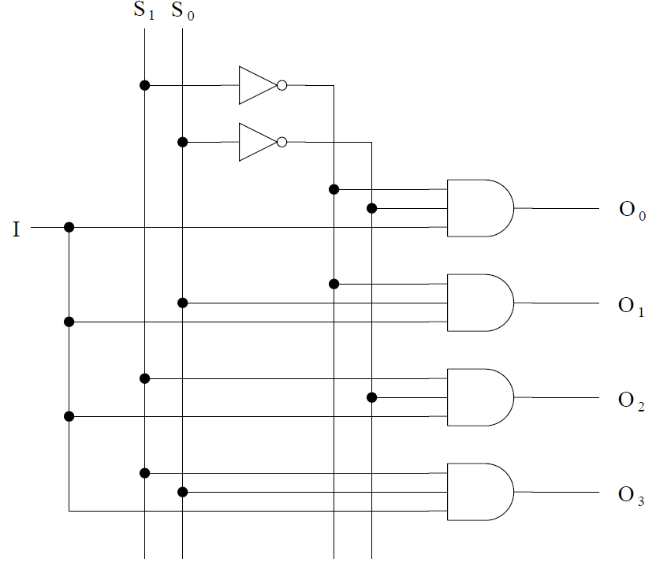
Имплементација демултиплексора

Slide 18
Декодери
Декодери су комбинаторне мреже које имају:
  n улаза
  највише 2^{n} излаза
У сваком тренутку је активан највише један излаз, а у зависности од улаза

Slide 19
Пример декодера
На основу неозначеног 2-битног целог броја бира одговарајући од 4 улаза:

Slide 20
Пример декодера (2)
На основу неозначеног 2-битног целог броја бира одговарајући од 4 улаза:

Slide 21
Пример – Декодирање адреса
Декодирање адреса меморије величине 1KB од четири 256B (8-битна) RAM чипа:

Slide 22
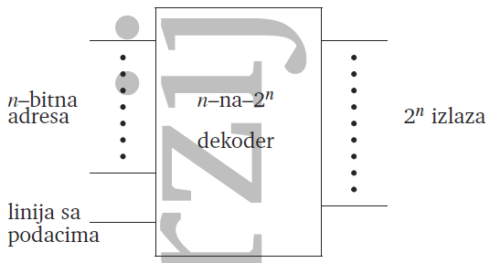
Декодер као демултиплексор
Декодеру се уводи додатни улаз
  улаз представља улаз демултиплексора
  може да се тумачи и као контролни бит декодера:
    декодер ради ако је улаз активан
    ако је улаз неактиван, сви излази су неактивни

Slide 23
Пример – Декодирање BCD цифара

Slide 24
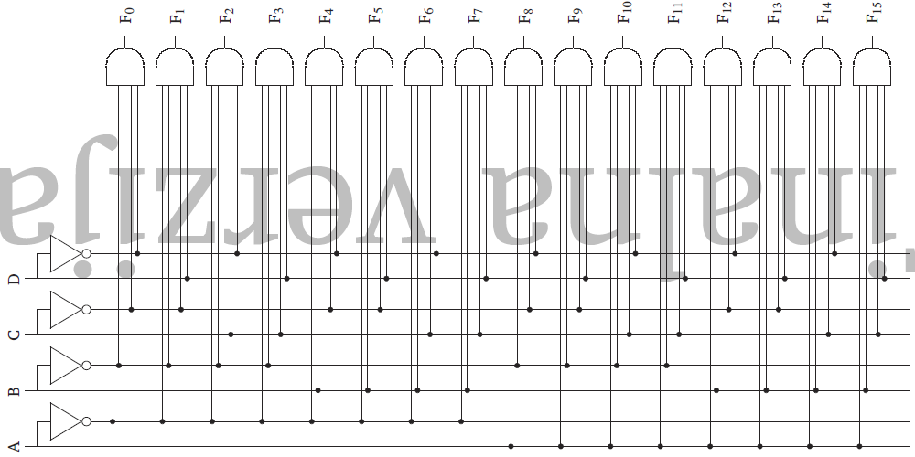
Пример – Декодирање BCD цифара (2)

Slide 25
Енкодер
Енкодери су комбинаторне мреже које имају:
  2^{n} улаза
  n излаза
Представљају инверзну операцију декодера
  У сваком тренутку је активан највише један улаз
  Излаз је одређен активним улазом
Обично се додају
  контролни улаз који укључује енкодер
  контролни излаз који је активан ако су активни
    контролни улаз и
    бар један улазни бит

Slide 26
Пример енкодера

Slide 27
Пример енкодера (2)

Slide 28
Компаратор
Компаратори су мреже које пореде два низа битова на одговарајући начин
Имају:
  2 х n улаза
  одговарајући број излаза, зависно од врсте поређења
Примери:
  поређење једнакости – довољан је један излаз
  поређење величине броја – довољна су два излаза, али се обично користе три
  поређење са проширењем – ако се пореде бројеви који имају m x n битова, улазна информација обухвата и резултат поређења претходне групе од n битова

Slide 29
Компаратори – једнакост
Поређење једнакости се обично изводи помоћу XOR елемената
Поредимо једнакост два низа од 4 бита:

Slide 30
Компаратори – поређење
Поређење два 4-битна броја, за вежбање

Slide 31
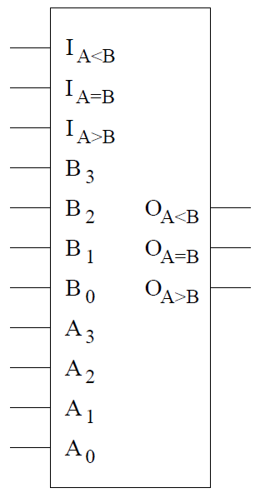
Компаратори – поређење са проширењем

Slide 32
Компаратори – поређење са проширењем (2)
Поређење два неозначена 8-битна цела броја помоћу два компаратора дужине 4:

Slide 33
Сабирачи
Сабирачи су комбинаторне мреже које се користе при имплементацији сабирања

Slide 34
Бинарни полусабирач
Бинарни полусабирач је комбинаторна мрежа која сабира два једноцифрена бинарна броја
  Улази су два једноцифрена броја
  Излази су један бит резултата и један бит преноса

Slide 35
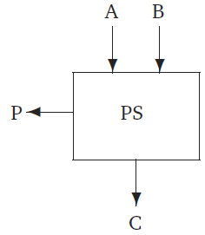
Бинарни полусабирач (2)

Slide 36
Бинарни полусабирач (2)
Задатак: оптимизовати бинарни полусабирач

Slide 37
Бинарни сабирач
Бинарни сабирач је комбинаторна мрежа која сабира два једноцифрена бинарна броја и дати пренос
  Улази су два једноцифрена броја и један бит преноса
  Излази су један бит резултата и један бит преноса
Задатак: минимизовати бинарни сабирач

Slide 38
Бинарни сабирач (2)

Slide 39
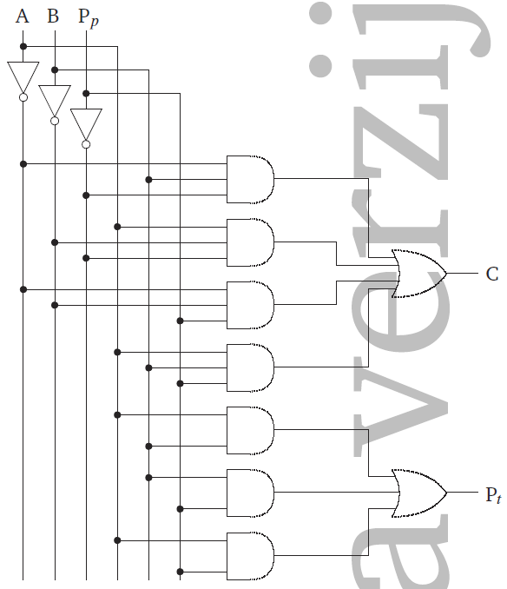
Бинарни сабирач (3)

Slide 40
Бинарни сабирач (4)
Задатак: оптимизовати бинарни сабирач

Slide 41
Сложени сабирач
Сложени сабирач (или вишебитни сабирач) је комбинаторна мрежа која сабира два вишецифрена бинарна броја и дати пренос
Имплементира се помоћу више бинарних сабирача

Slide 42
Сложени сабирач (2)
Сабирање два 4-битна броја, са прекорачењем

Slide 43
Комбинаторне мреже
Преглед напреднијих комбинаторних мрежа

Slide 44
Програмабилни низ логичких елемената
Прва интегрисана кола су имала до 10 логичких елемената
Свако коло је обликовано према намени
Повећавање степена интеграције и броја уграђених логичких елемената је довело до повећавања броја различитих кола и отежавало производњу
Одатле је настала потреба за развијање техника за производњу интегрисаних логичких кола опште намене, која се лако могу прилагодити специфичним потребама (тј. програмирати)

Slide 45
Програмабилни низ логичких елемената (2)
Програмабилни низ логичких елемената (енгл. Programmable Logic Array - PLA) почива на примени СДНФ
Како се свака логичка функција може изразити у облику СДНФ, најопштија форма је да се:
  сваки улаз “повеже” са НЕ елементом
  сваки улаз и његова негација “повеже” са И елементима
  сваки излаз из И елемента се “повеже” са ИЛИ елементима
  излази ИЛИ елемената представљају излазе логичког кола

Slide 46
Програмабилни низ логичких елемената (3)
Назив потиче из чињенице да се имплементација састоји од два низа елемената
  низа И елемената и
  низа ИЛИ елемената
Ако има n улаза и m излаза, потребно је:
  до 2^{n} И елемената са по 2n улаза
  m ИЛИ елемената са до 2^{n} улаза

Slide 47
Програмабилни низ логичких елемената (4)
На сваком од улаза у И и ИЛИ елементе постоји по прекидач
Програмирање се постиже искључивањем прекидача
Прекидачи се по правилу искључују једнократно
  уобичајено је њихово спаљивање пропуштањем јаке ел. струје
Имплементацијом се обезбеђује да се искључени прекидачи понашају као активни (1) улази за И кола и неактивни (0) улази за ИЛИ кола

Slide 48
Пример ПНЛЕ

Slide 49
Пример ПНЛЕ (2)

Slide 50
Поједностављена нотација
Да би се олакшало приказивање ПНЛЕ, уводи се нотација која претпоставља
  изостављање прекидача из приказа
  означавање проходних пресека водова са Х

Slide 51
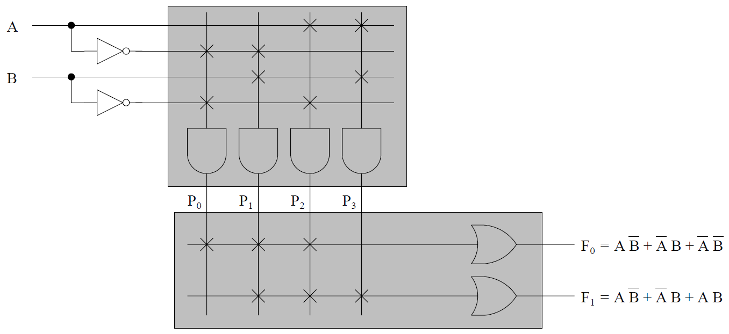
Пример ПНЛЕ (2)

Slide 52
Mеморија само за читање
Комбинаторне мреже се називају и “мреже без меморије”, зато што резултати зависе искључиво од улаза
Ипак, могу се употребљавати за имплементацију меморија које служе само за читање (ROM)
Ако је дужина адресе n битова, а податка m битова, онда се имплементира помоћу:
  декодера n-на-2^{n}, који препознаје адресу
  низа од m ИЛИ елемената, који дају битове податка у зависности од адресе

Slide 53
Пример ROM-а

Slide 54
Пример ROM-а (2)

Slide 55
Аритметичко-логичка јединица
До сада је изложено довољно материјала да можемо да направимо једноставну аритметичко-логичку јединицу (АЛЈ) (енгл. arithmetic logic unit)
Задатак:
  имплементирати коло које у зависности од улаза F₀ и F₁ рачуна конјункцију, дисјункцију, збир или разлику два улазна бита А и B
F₁ | F₀ | F
0 | 0 | A ∧ B
0 | 1 | A  B
1 | 0 | A + B
1 | 1 | A - B

Slide 56
Решење
Идеја:
  Резултат се рачуна помоћу мултиплексора који има као улаз резултате свих подржаних операција, а као селекторске улазе F₀ и F₁
  Конјункција и дисјункција се рачунају непосредном применом елемената И и ИЛИ
  За сабирање се употребљава сабирач са улазима А и B
  За одузимање се употребљава сабирач са А и B’
    допуна до пуног комплемента ће доћи као претходни пренос

Slide 57
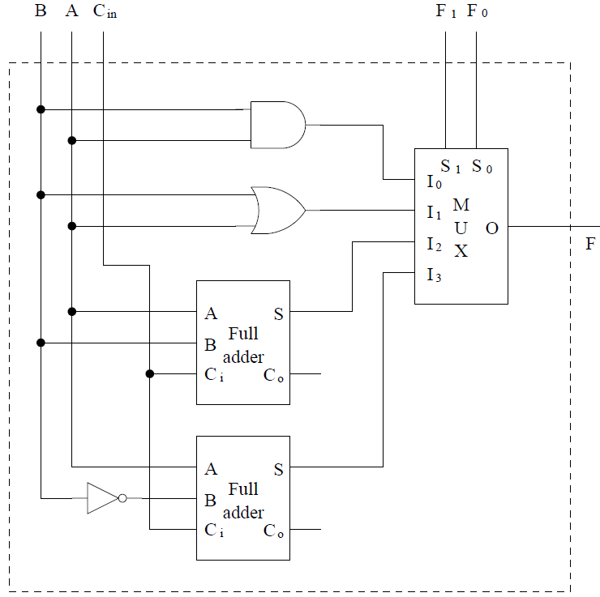
Решење (2)

Slide 58
Решење (3)
Поједностављење:
  Један сабирач може да се употребљава и за сабирање и за одузимање
  Улаз B се негира у зависности од улаза F₀
    ако је F₀ = 1, онда се негира
    иначе не
  То је еквивалентно операцији B XOR F₀
  Допуна до пуног комплемента се решава као пренос

Slide 59
Решење (4)

Slide 60
Решење (5)
Помоћу описане 1-битне АЛЈ можемо направити и сложенију,
на пример, 16-битну АЛЈ

Slide 61
Решење (6)

